Slide 1
Proposta de Arquitetura Data Lake
Construção, Sustentação e Repasse de conhecimento.

Slide 2
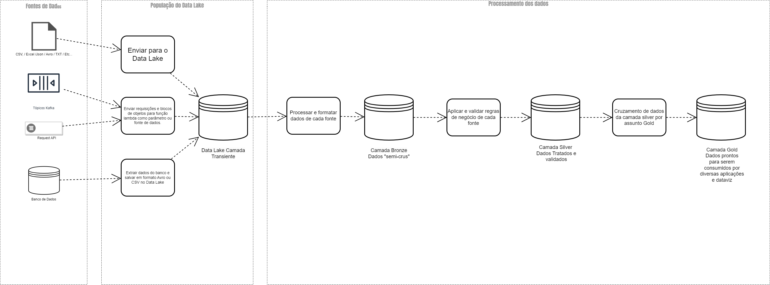
Diagrama de Fluxo dos Dados

Slide 3
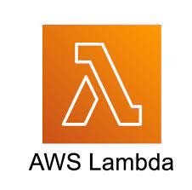



Ferramentas-chave
+
Serviço de computação
sem servidor para executar
tarefas rápidas e leves
em resposta a algum
evento com recursos de
computação gerenciados
automaticamente.
AWS Elastic Container Service
é um serviço de orquestração
de containers de fácil
gerenciamento e
escalabilidade. É utilizado,
comumente, junto com o AWS Fargate que executa esses
containers com configurações
de servidor gerenciadas pela AWS com configurações mínimas pelo usuário.
Projeto open source para
construção de uma estrutura
que oferece a abrangência
de um data lake e o
processamento (ETL) de um
data warehouse, porém
mais eficaz e de baixo custo:
data lakehouse com suporte à Atomicidade, Consistência, Isolamento e Durabilidade (ACID).

Slide 4




Ferramentas auxiliares
Apache Spark
Ferramenta multi-linguagem para processamento de grandes volumes de dados.
AWS EventBridge
Serviço que usa eventos para conectar e acionar componentes de aplicativos.
AWS Simple Storage Service (S3)
Serviço de armazenamento simples de objetos de baixo custo.
AWS Athena
Serviço para realização de consultas interativas em SQL ao AWS S3.

Slide 5
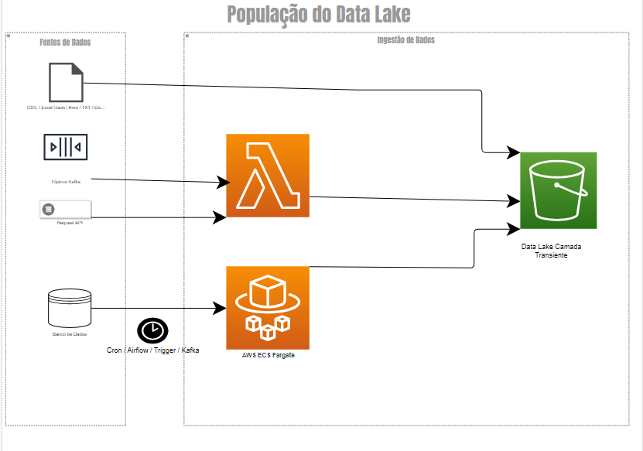
População do Data Lake

Slide 6
População do Data Lake
Aplicações em Nuvem
Carregamento para a Transient
Extração
Acionamento conforme agendamento cron ou mensagens Apache Kafka ou rabbit mq
Acionamento via AWS EventBridge sempre que algum arquivo chega ao Data Lake
Move os arquivos para a Transient e aguarda os processamentos dos dados
Realiza a extração dos dados das tabelas do banco relacional ou envio de tópicos kafka e dados em batch para o Data Lake
Baixa utilização de memória e processamento
Baixa utilização de memória e processamento
Aplicação na Lambda devido a sua rápida e leve execução
Aplicação executada no ECS via Fargate pois, a depender do volume de dados, o tempo de execução pode exceder o limite da Lambda.
+

Slide 7
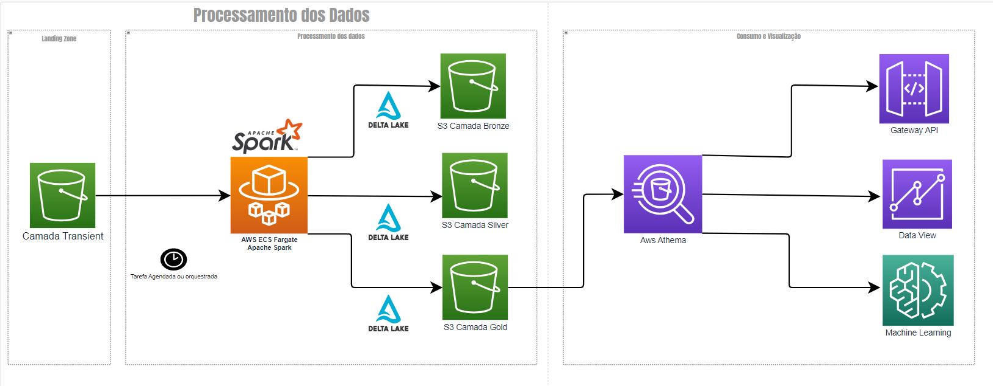
Processamento dos Dados

Slide 8
Processamento dos Dados
Aplicações em Nuvem
Níveis de Qualidade
Processamento Spark
Nível Bronze
Dados crus similares à fonte com adição da catalogação e estrutura padrão básica.
Acionada conforme agendamento
Realiza o processamento, validação e cruzamento dos dados referente a cada nível de qualidade dos dados
Nível Silver
Alta utilização de memória e processamento
Dados já estruturados com regras de validações e controle de duplicatas aplicadas.
Aplicação executada no ECS via Fargate com tempo certamente excedente ao limite da Lambda.
Nível Gold
Dados cruzados conforme regras de negócio e prontos para consulta e consumo.
+

Slide 9
Obrigado!
Dúvidas ?!

